Slide 1
富士特色项目
胰腺特异性脂肪酶Lip
成都五星鹏诚动物保健科技发展有限公司
成都微点宠物医疗有限公司

Slide 2
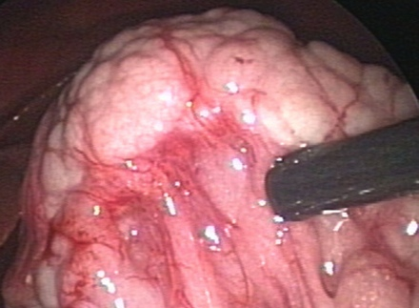
犬胰腺炎的实验室诊断方法
96%
82%
敏感度
特异性
  目前犬胰腺炎的实验室诊断公认PLI方法（胰腺特异性脂肪酶Spec cPL™），其敏感度为82%・特异性为96%
Steiner JM, 2003, Mansfield C, 2004, Graca R, et al., 2005

Slide 3
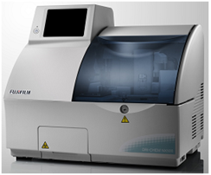
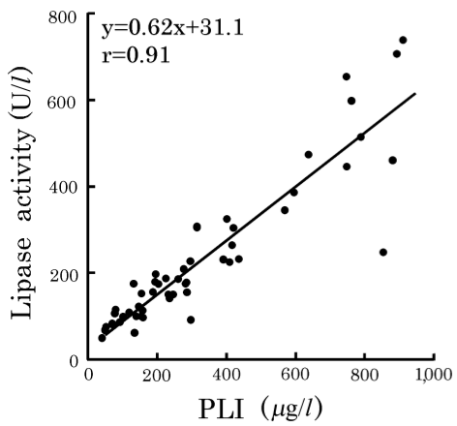
胰腺炎诊断新方法
FUJI DRI-CHEM的胰脂肪酶活性(FDC-Lip)
Ishioka K, et al., 2011
富士干生化试剂片
v-LIP-P
现已登陆中国市场
与Spec cPL™有很好的相关性
相关系数r=0.91
临床检测准确可靠

Slide 4
胰腺炎诊断新方法
FUJI DRI-CHEM的胰脂肪酶活性(FDC-Lip)
检测方法：使用NX500i生化分析仪，与CM试剂片同样方法操作
1
2
3
取出Lip试剂片，
放置在测试卡盒内
放置样本及枪头
点击开始
等几分钟获得结果
线性范围：10-1000U/L
参考范围：
犬：10-160U/L
猫：0-30U/L

Slide 5
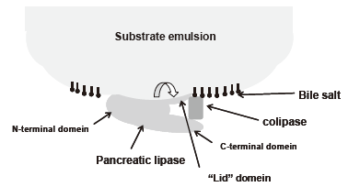
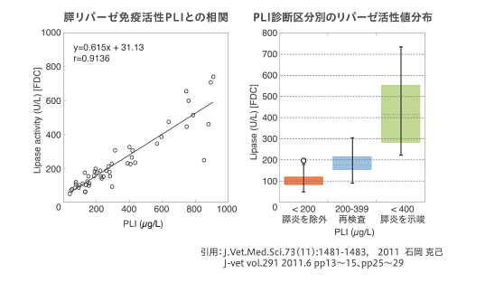
胰腺炎诊断新方法
胰腺特异性脂肪酶(FDC-Lip)
V-LIP 富士脂肪酶试剂片介绍
独家采用甘油三酯底物法，胰腺特异性脂肪酶筛查指标
与参考实验室的Spec PLI标准方法高度相关性（文献支持）
r=0.9136

Slide 6
胰腺炎诊断新方法
胰腺特异性脂肪酶(FDC-Lip)
富士v-LIP采用甘油三酯底物法：
①使用：辅酯酶、胆汁酸、十二烷基苯磺酸钠（阴离子洗涤剂）显著提高胰腺脂肪酶的特异性。
②使用：三油酸甘油脂（一种乳化底物）保护水油表面显著提高胰腺脂肪酶活性。
③在45℃和PH=8的环境下，底物成分也没有变化，富士脂肪酶方法具有更高的稳定性。
*前多采用酶联偶合法检测血液脂肪酶活性，湿化学为Asahi Kasei 公司的1,2-甘油二酯底物法，干化学为奥森多/强生公司的Diaceinase法。敏感度和特异性具有一定的局限性 。

Slide 7
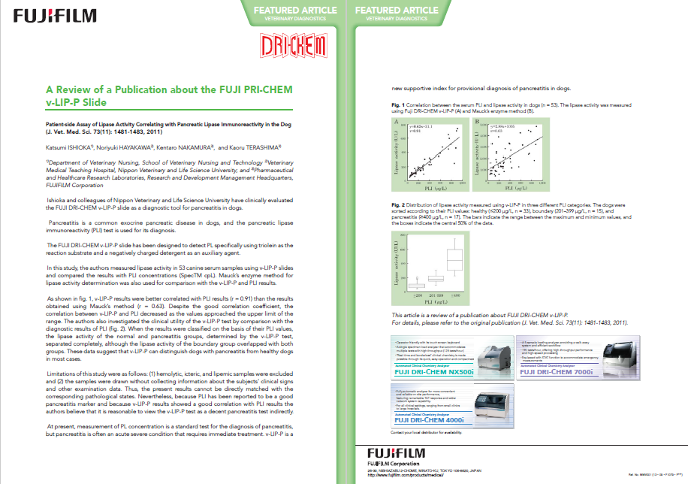
特色项目v-LIP
富士官方报道脂肪酶试剂片

Slide 8
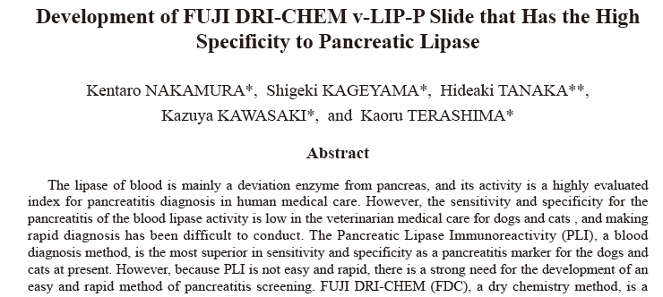
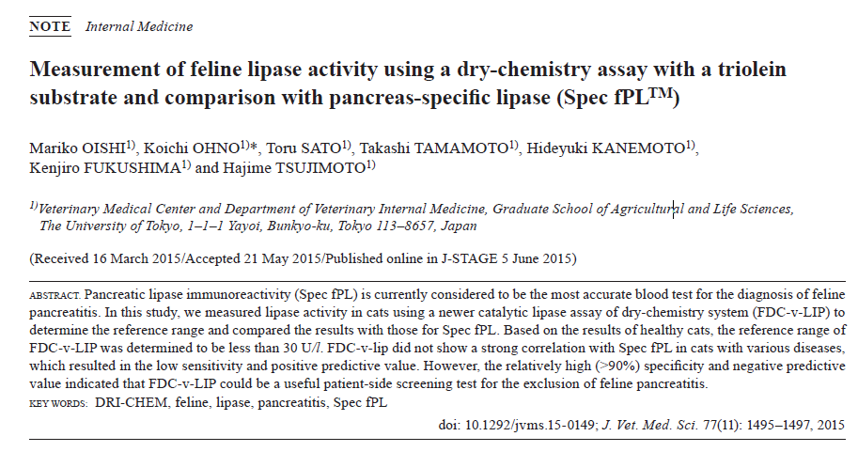
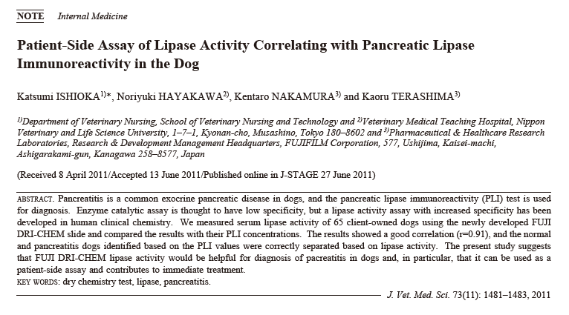
特色项目v-LIP

Slide 9
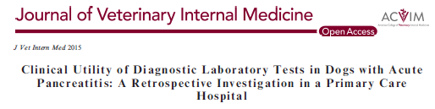
特色项目V-LIP
与Spec PLI比较
特异性
敏感性
89.5%
100%
富士
狗
78.0%
93%
I公司
93.2%
66.7%
富士
猫
80.0%
79.0%
I公司

Slide 10
犬急性胰腺炎的实验室诊断方法
FDC-Lip(U/L)
非胰腺炎(NP)n=20 | 60 (37-101)
急性胰腺炎(AP)n=44 | 904 (360-1,000)
1000
900
700
500
300
*p＜0.001
100
用FDC-Lip进行胰腺炎诊断
灵敏度100%、特异性89.5%
非胰腺炎
（n=20）
胰腺炎
（n=44）
Yuki M, et al., 2016

Slide 11
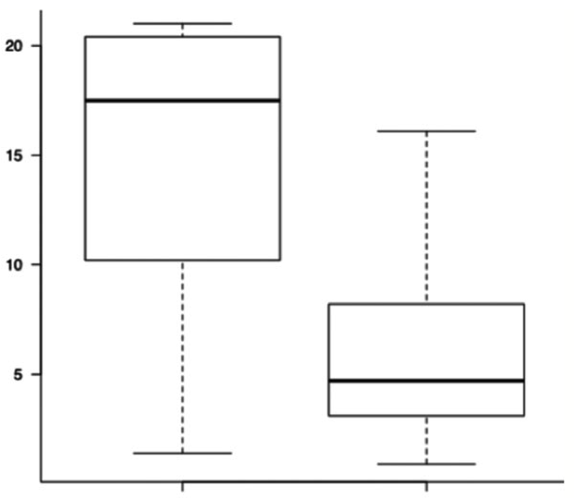
犬急性胰腺炎的实验室诊断方法
CRP在胰腺炎诊断中的意义
住院第5天
  CRP显著下降(P<.05)则提示预后良好
  FDC-Lip无有效差异
CRP (mg/dl)
急性胰腺炎的诊断时用FDC-Lip
判定治疗效果时CRP更能起到作用
诊断时
住院第5天
Yuki M, et al., 2016

Slide 12
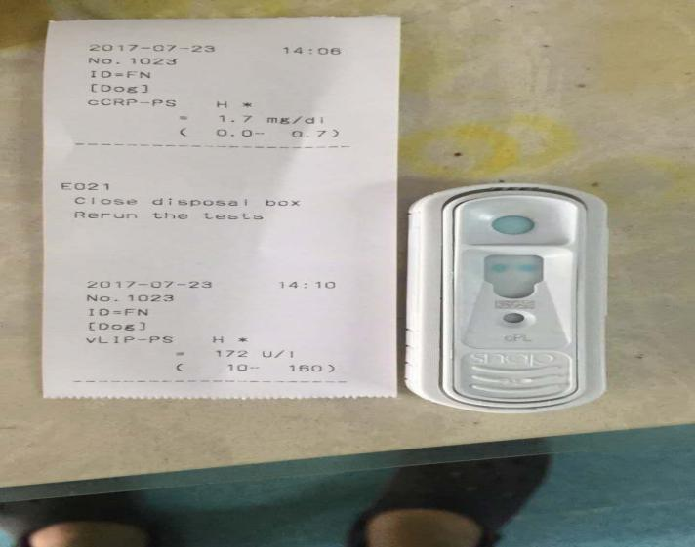
病例一
基本信息：妊娠犬，自制食物
主诉： 大便带血，软
临床检查：触诊腹部紧张，精神沉郁
实验室检查：富士CRP，富士v-Lip
SNAP cPL
富士 | SANP cPL
CRP 1.7mg/dL (0.0-0.7) | 阳性
Lip 172U/L (10-160)
胰腺炎确诊

Slide 13
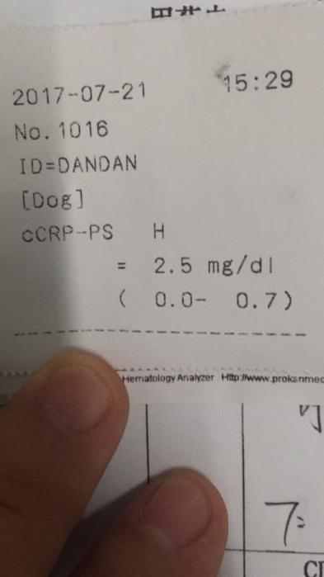
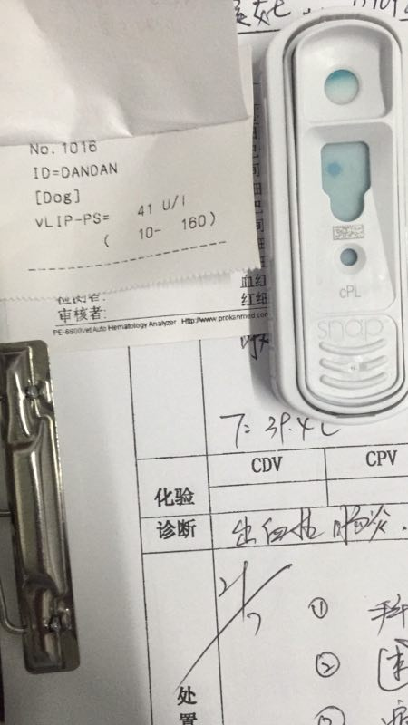
病例二
基本信息：成年犬，自制食物
主诉： 便血
临床检查： T39.4 精神尚可
实验室检查： CBC
CRP，v-Lip
SNAP cPL
富士 | SANP cPL
CRP 2.5mg/dL (0.0-0.7) | 阴性
Lip 41U/L (10-160)
胰腺炎排除

Slide 14
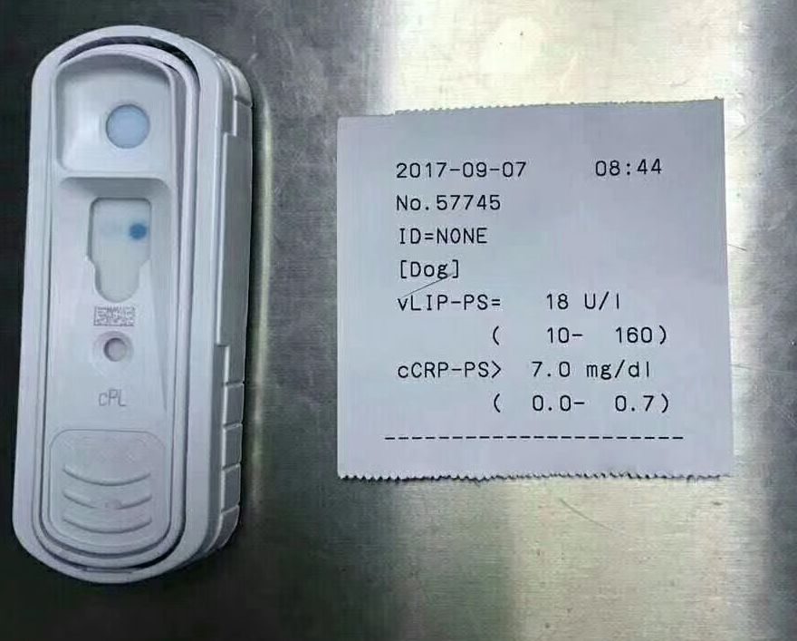
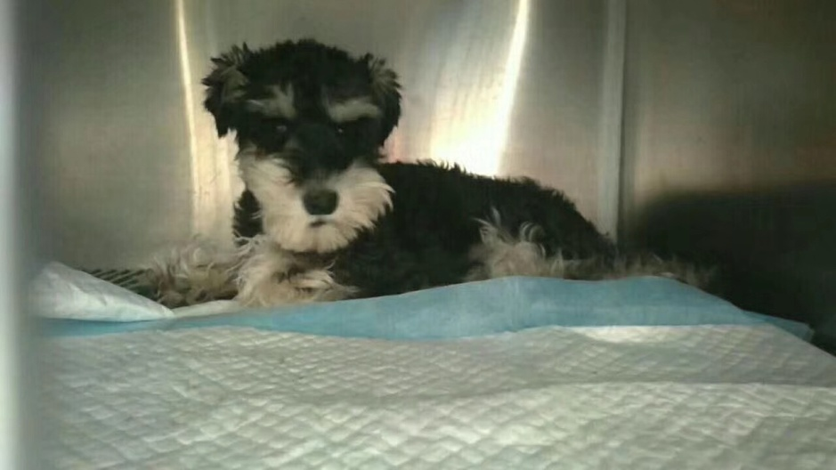
病例三
vLip显示为阴性
SANP cPL为阳性
谁更准确呢？
富士 | SANP cPL
CRP 7.0mg/dL (0.0-0.7) | 阳性
Lip 18U/L (10-160)

Slide 15
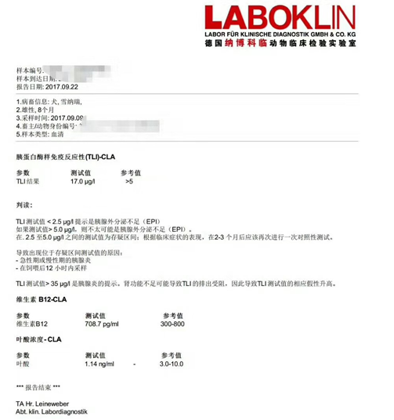



Slide 16

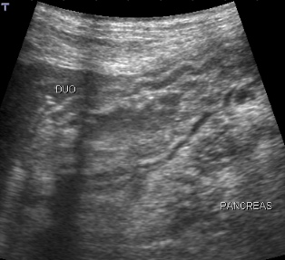
病例四：杂交犬，四岁，雌性犬，绝育
主诉：呕吐、腹泻、食欲废绝
实验室检查：
血液检查结果
WBC (/μl) | 11,800
CRP (mg/dl) | 6.5
T-bil (mg/dl) | 0.9
PLI (μg/L) | >1,000
十二指肠
超声检查结果
  小肠的波纹标志
  胰脏肿大(8.7mm)
诊断:急性胰腺炎
胰脏

Slide 17
病例四：杂交犬，四岁，雌性犬，绝育
（µg/L）
（mg/dL）
消化系统症状(+)
PLI
311
66
CRP
第5日CRP数值显著降低，预后良好
（病日）
静脉点滴
抗菌药
止吐药
镇痛药

Slide 18
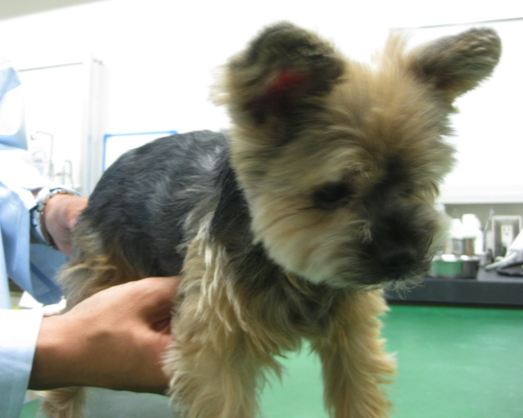
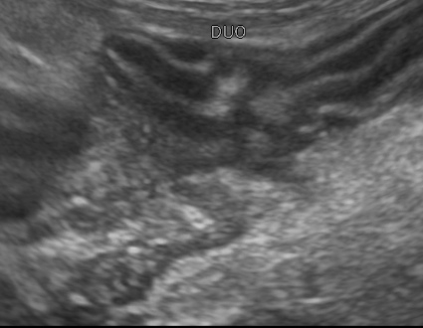
病例二
病例五：四岁，约克夏梗犬，绝育
病史：
5周前呕吐、腹泻、食欲不振
PLI >1,000μg/L判断为胰腺炎
通过两周住院治疗好转
3天前 呕吐、食欲不振、腹泻，再度复发
实验室诊断
血液检查
B超检查
PCV (%) | 31
WBC (/μl) | 37,200
CRP (mg/dl) | 12.0
PLI (μg/L) | 641
ALT (U/L) | 220
十二指肠
诊断:急性胰腺炎
胰脏

Slide 19
（mg/dL）
病例五：四岁，约克夏梗犬，绝育
治疗经过与PLI・CRP的推移
（µg/L）
PLI
CRP
消化系统
症状(+)
（病日）
CRP数值在第五天未下降，且在24天升高第2周升高，提示复发可能呢
静脉点滴
食道插管
泼尼松龙
抗菌药
止吐药
镇痛药

Slide 20
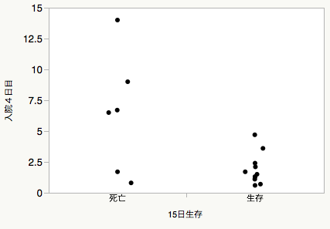
总结
急性胰腺炎病例，连续监测CRP数值的变化水平，可以作为预后判断的有效指标
死亡与存活组
连续监测CRP，其变化趋势明显
死亡与存活组
住院第4日CRP数值分布有显著差异
死亡病例
存活病例
CRP (mg/dl)

Slide 21
总结
Lip胰腺特异性脂肪酶，采用甘油三脂法，辅助诊断胰腺炎准确度高
犬特异性和敏感度为89.5%和100%
猫特异性和敏感度为93.2%和66.7%
Lip和CRP联合辅助诊断胰腺炎，准确率更高
CRP对胰腺炎预后判断有一定价值。
住院第4,5天
•CRP数值降低明显，则预示预后良好、不易复发
•CRP数值无明显减低，则预示预后不良，高死亡率

Slide 22
成都五星鹏诚动物保健科技发展有限公司
成都微点宠物医疗有限公司

